Slide 1
과목_학년학기_단원 | suh_0101_02
차시명 | 여러 가지 모양
파일명 | suh_0101_02_0001
검토 | 담당
 | 이초희
문서 HISTORY
번호 | 버전 | 문서 작성일 | 내용 비고 | 작성자 (내선번호) | 검토자
1 | V 1.0 | 2021.01.05 | 문서 발생 | 이초희
2 | V 2.0 | 2021.01.18 | 1차 검수 | 이초희
3
4
5
6
7
8
9
10
11

Slide 2
학습 단계 | 자료명 |  | 프레임 수 | 수학 정보 | 파일명 | 자료 형태
도입 | 단원 도입 | [생각 열기] 그림 보고 이야기 물음에 답하기(1/4) | 1 | 수학 34~35쪽 | suh_0101_02_0001_101.html
 | 단원 도입 | [생각 열기] 문구점에서(2/4) | 1 | 수학 34~35쪽 | suh_0101_02_0001_102.html
 | 단원 도입 | [생각 열기] 이야기 듣고 물음에 답하기(3/4) | 1 | 수학 34~35쪽 | suh_0101_02_0001_103.html
 | 단원 도입 | [생각 열기] 이야기 속 문제 생각해 보기(4/4) | 1 | 수학 34~35쪽 | suh_0101_02_0001_104.html
도입 | 첫째 활동 | [생각 열기] 그림 보고 물음에 답하기 | 1 | 수학 36쪽, 수학 익힘 25~26쪽 | suh_0101_02_0001_105.html
 | 학습 목표 | 이번 시간에 배울 내용 | 1 |  | suh_0101_02_0001_106.html
전개 | 중간 활동 1 | [활동 1] 그림에서 여러 가지 모양 찾기 | 1 | 수학 36쪽, 수학 익힘 25~26쪽 | suh_0101_02_0001_201.html
 | 중간 활동 2 | [활동 2] 교실에 있는 물건을 같은 모양끼리 모으기 | 1 | 수학 37쪽, 수학 익힘 25~26쪽 | suh_0101_02_0001_202.html
 | 중간 활동 3 | [활동 3] 생활 주변의 물건과 여러 가지 모양 연결하기 | 1 | 수학 38쪽, 수학 익힘 25~26쪽 | suh_0101_02_0001_203.html
 | 중간 활동 4 | [활동 4] 여러 가지 모양의 이름 정하기 | 1 | 수학 38쪽, 수학 익힘 25~26쪽 | suh_0101_02_0001_204.html
 | 마지막 활동 | [활동 5] 생활 주변에서 여러 가지 모양 찾아 말하기 | 1 | 수학 39쪽, 수학 익힘 25~26쪽 | suh_0101_02_0001_205.html
 | 활동 + | [활동 +] 같은 모양끼리 선 잇기 | 1 |  | suh_0101_02_0001_206.html
정리 | 핵심 정리 | 핵심 정리 | 1 |  | suh_0101_02_0001_301.html
정리 | 다음 시간에 배울 내용 | 다음 시간에 배울 내용 | 1 |  | suh_0101_02_0001_302.html
평가 | 확인 문제 | 확인 문제 | 1 |  | suh_0101_02_0001_401.html
 | 보충 | 이런 활동을 할 수 있어요 | 1 |  | suh_0101_02_0001_501.html
총 프레임 수 |  |  | 17

Slide 3
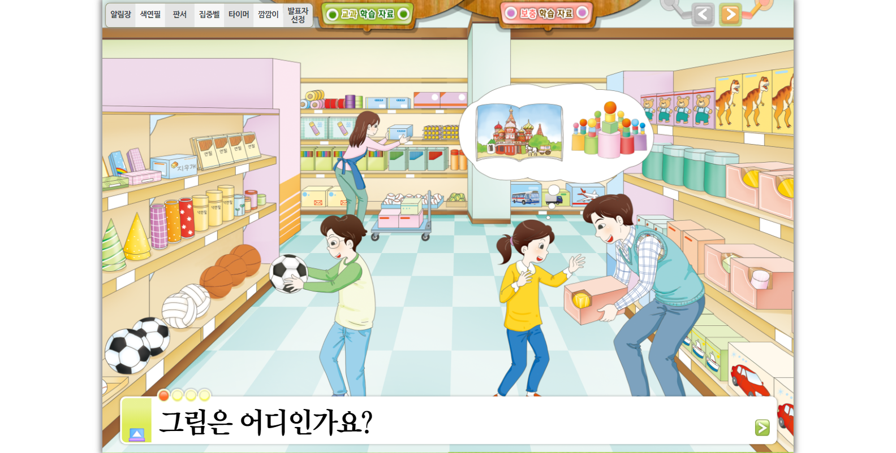
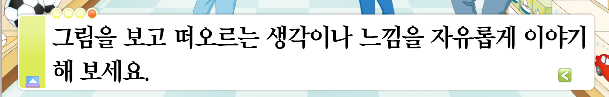
1-1
2. 여러 가지 모양
도입
suh_0101_02_0001_101
01 여러 가지 모양을 살펴볼까요?
단원 도입
수정사항
1 | 하단 발문 공통 디자인 수정
2 | 30px로 바꾸면서 두 줄로 나올 것 같으면 아래와 같이 텍스트 수정하여 한 줄에 나오게끔 해 주세요. →그림을 보고 떠오르는 느낌을 자유롭게 이야기해 보세요.
3
4
5
1
2

Slide 4
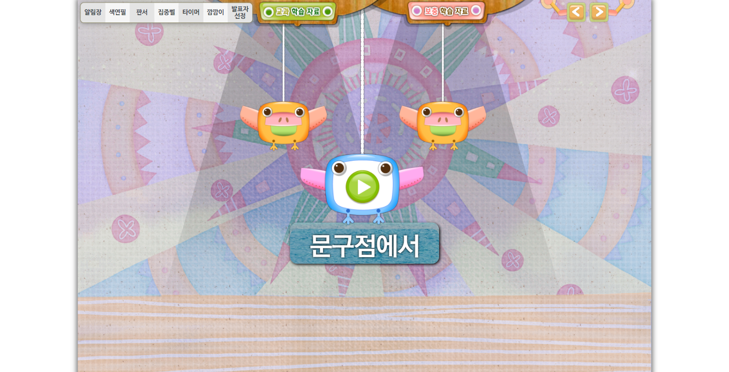
1-1
2. 여러 가지 모양
도입
suh_0101_02_0001_102
01 여러 가지 모양을 살펴볼까요?
단원 도입
수정사항
애니 공통 디자인으로 수정
1
2
3
4
5

Slide 5
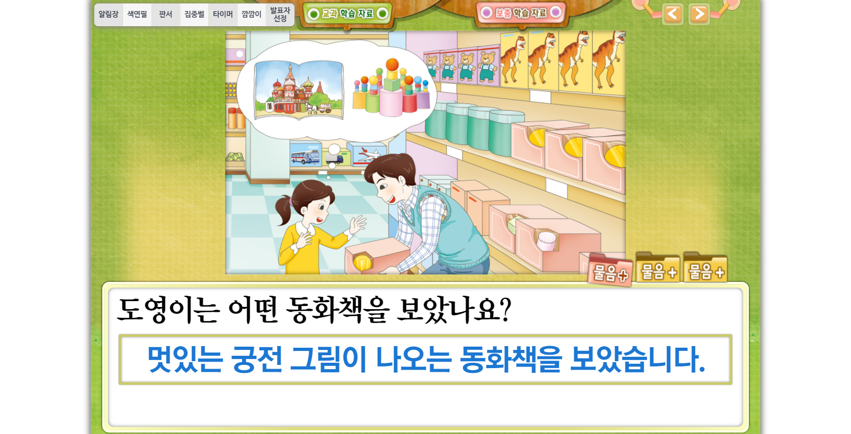
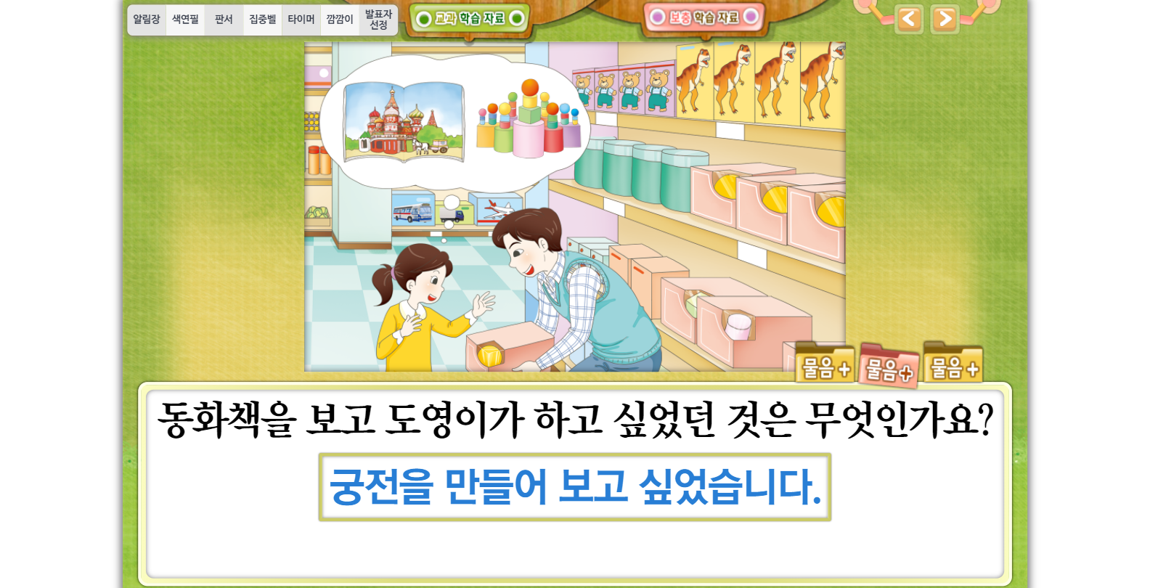
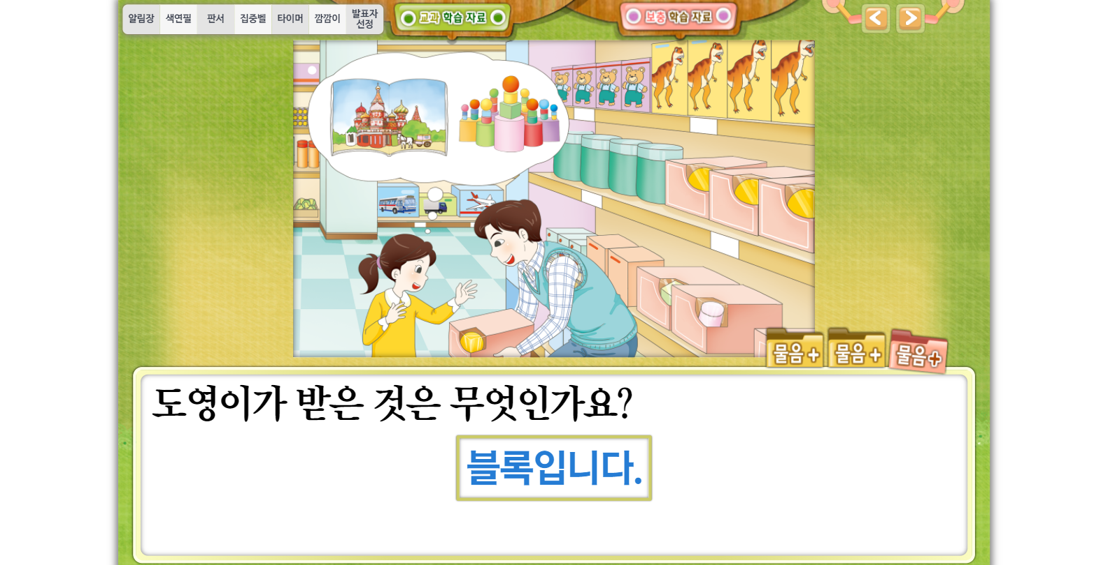
1-1
2. 여러 가지 모양
도입
suh_0101_02_0001_103
01 여러 가지 모양을 살펴볼까요?
단원 도입
수정사항
1 | 발문 앞 블릿 넣기
2
3
4
5
1
1
1

Slide 6
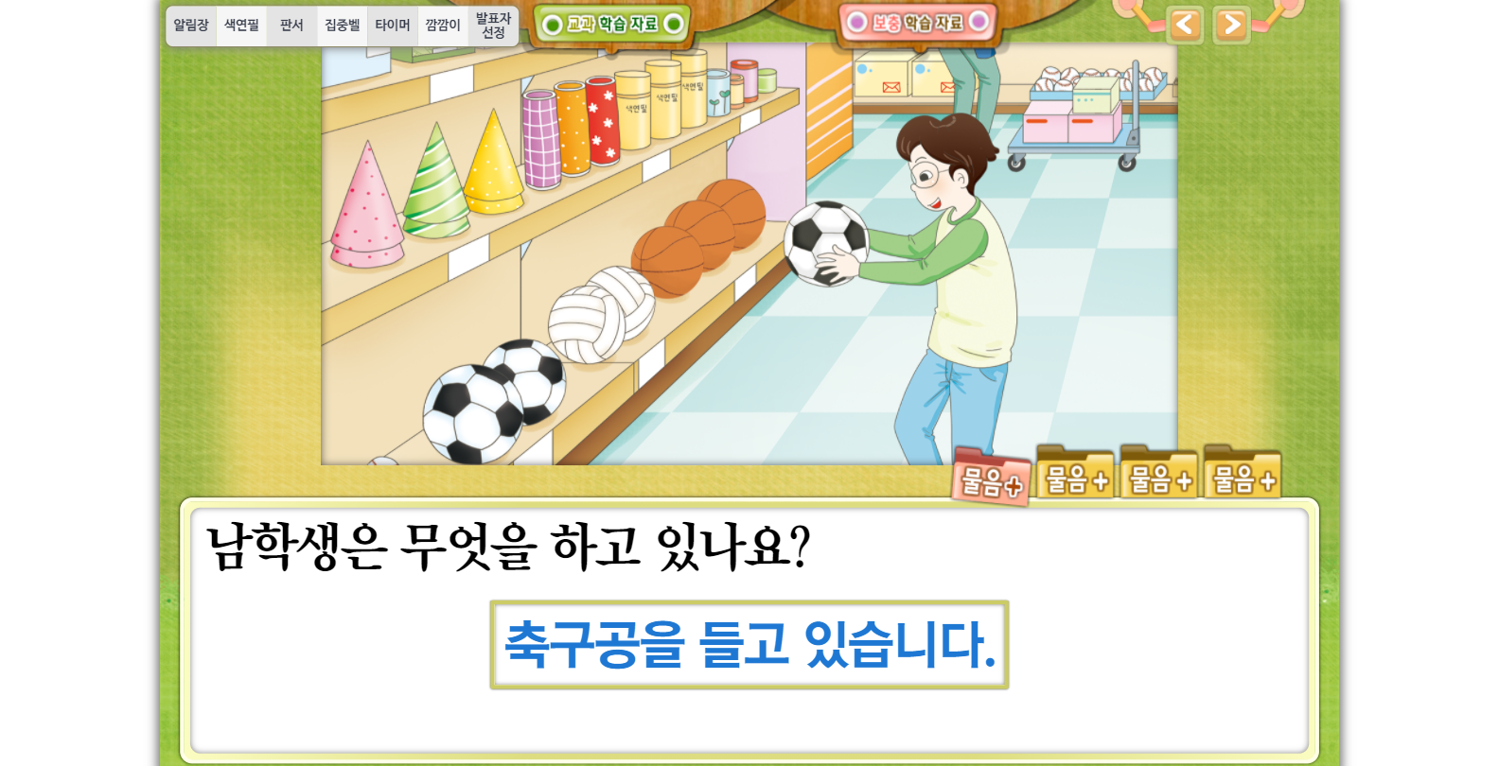
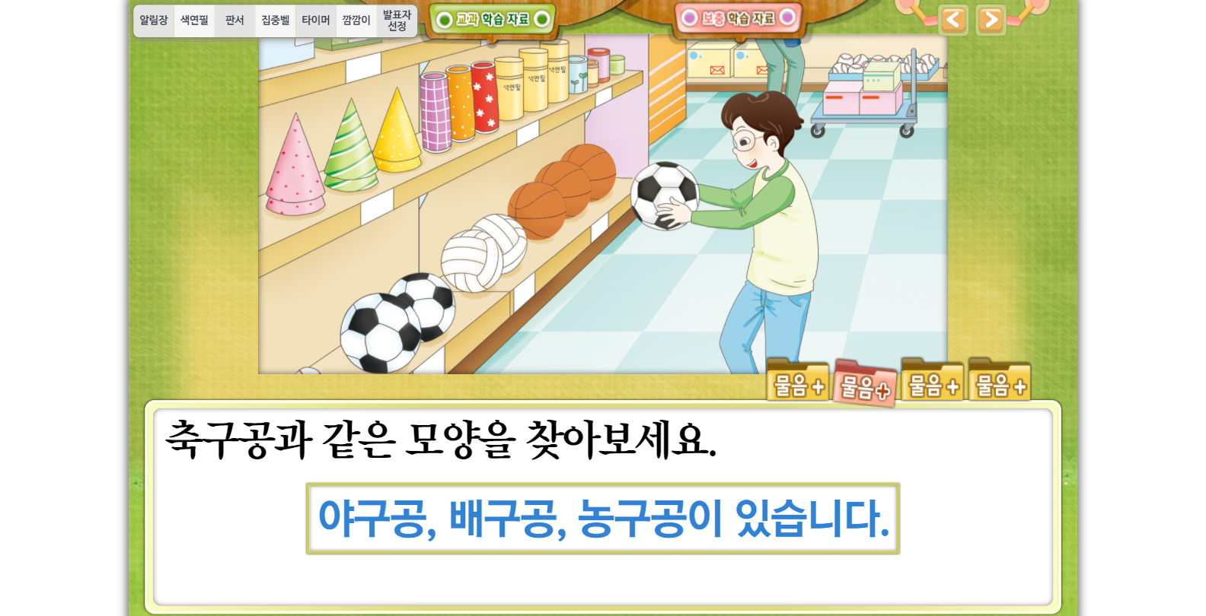
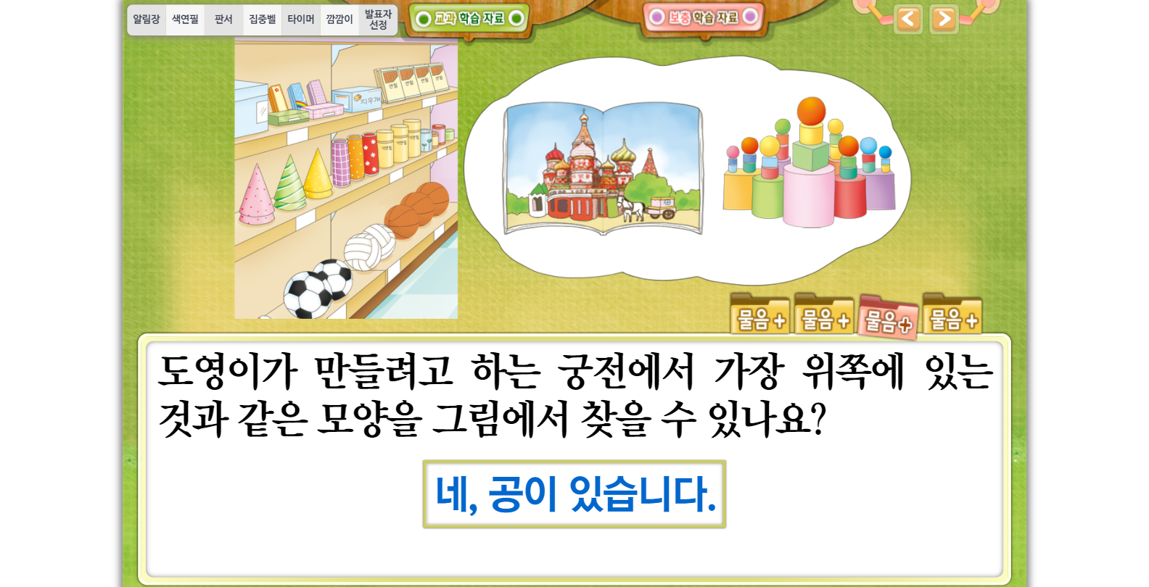
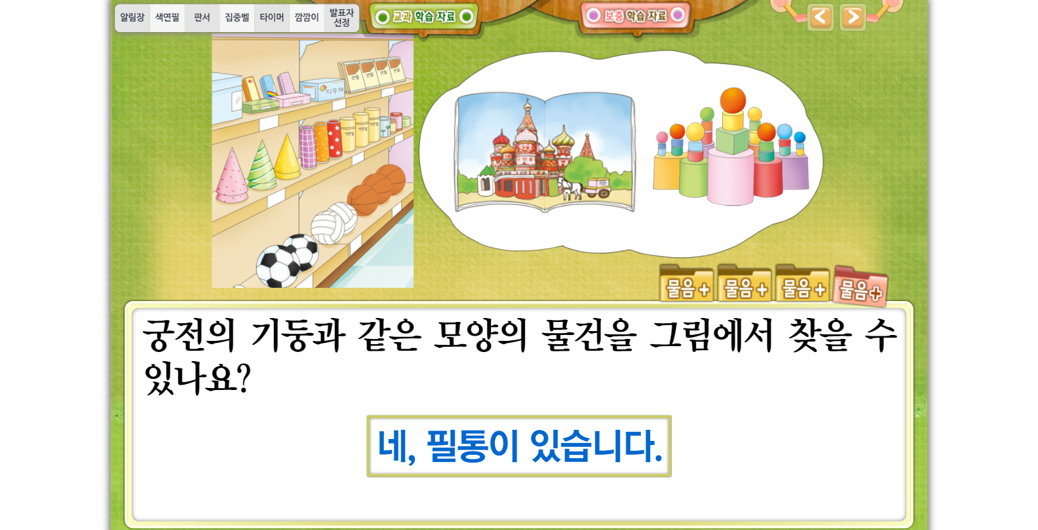
1-1
2. 여러 가지 모양
도입
suh_0101_02_0001_104
01 여러 가지 모양을 살펴볼까요?
단원 도입
2
수정사항
1 | 발문 앞 블릿 넣기
2 | 앞에 두 개 물음 + 탭과 뒤에 두 개 물음 + 탭 간 이동 시 그림 크기와 발문/답 박스 위치가 최대한 흔들리지 않도록 같은 위치에 넣어 주세요.
3
4
5
1
1
1
1

Slide 7
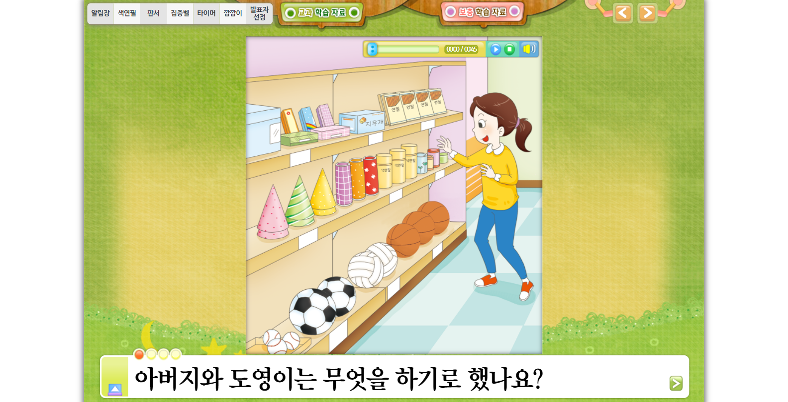
1-1
2. 여러 가지 모양
도입
suh_0101_02_0001_105
01 여러 가지 모양을 살펴볼까요?
첫째 활동
수정사항
1 | 하단 발문만 있는 경우 디자인 수정
2 | 미디어 플레이어 디자인 및 위치 수정
3
4
5
2
1

Slide 8
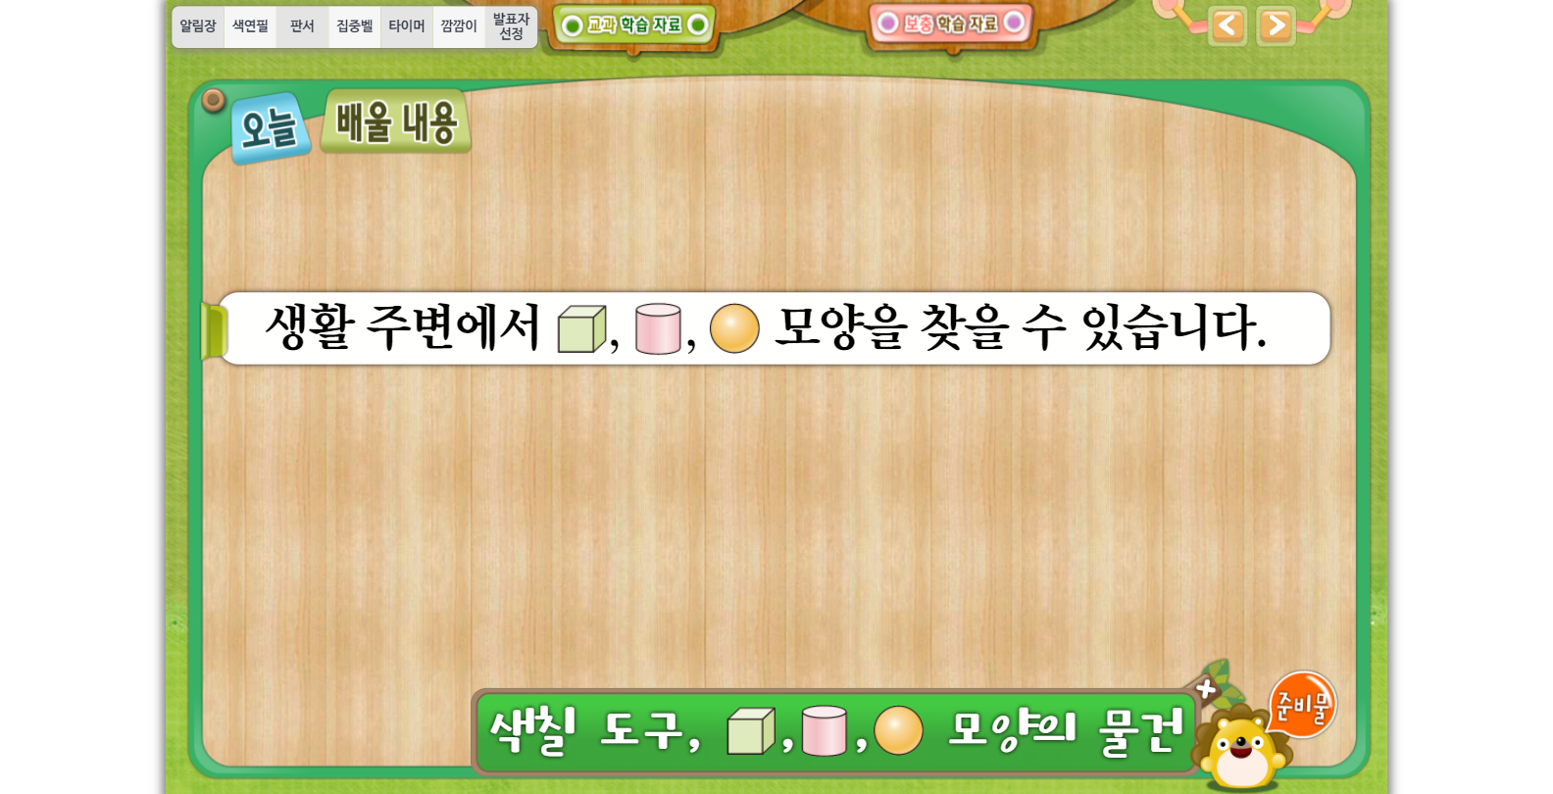
1-1
2. 여러 가지 모양
도입
suh_0101_02_0001_106
01 여러 가지 모양을 살펴볼까요?
첫째 활동
수정사항
1 | 이번 시간에는 무엇을 배울까요? 페이지 디자인 수정
2 | 우측 상단 텍스트 추가 수학 34~39쪽 수학 익힘 24~25쪽
3
4
5
1
2

Slide 9
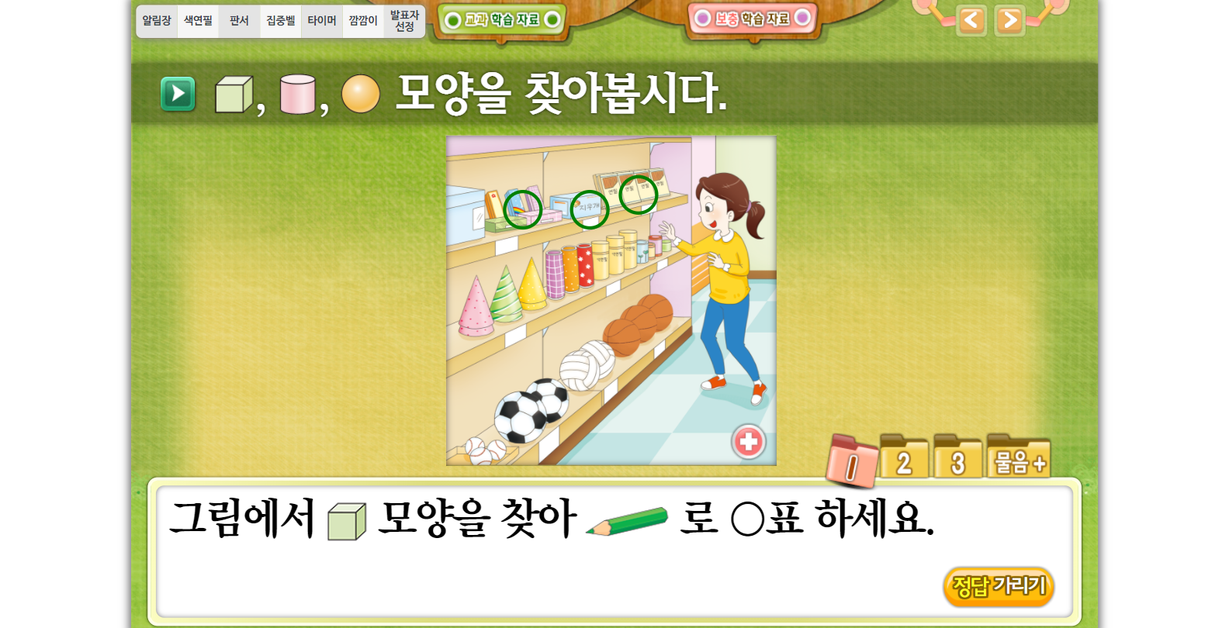
1-1
2. 여러 가지 모양
전개
suh_0101_02_0001_201
01 여러 가지 모양을 살펴볼까요?
중간 활동 1
수정사항
1 | 대발문 앞 아이콘 수정
2 | 탭 명 일괄 수정 →물음 1~물음 +
3 | 대발문>탭,소발문>활동 영역 순으로 나오게 위치 수정해 주세요. 3>4>5번 순.
4
5
6 | 돋보기 버튼 디자인 수정
7 | 블릿 추가(이하 공통)
1
3
5
6
2
7
4

Slide 10
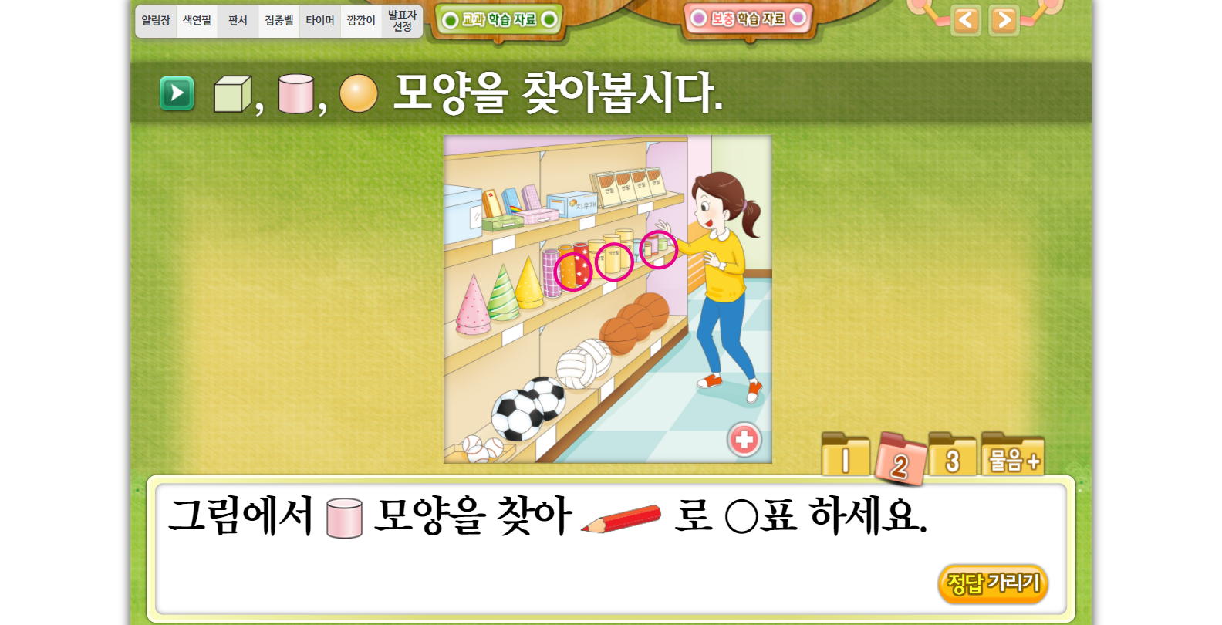
1-1
2. 여러 가지 모양
전개
suh_0101_02_0001_201
01 여러 가지 모양을 살펴볼까요?
중간 활동 1
수정사항
1 | 대발문 앞 아이콘 수정
2 | 탭 명 일괄 수정 →물음 1~물음 +
3 | 대발문>탭,소발문>활동 영역 순으로 나오게 위치 수정해 주세요. 3>4>5번 순.
4
5
6 | 돋보기 버튼 디자인 수정
1
3
5
6
2
4

Slide 11
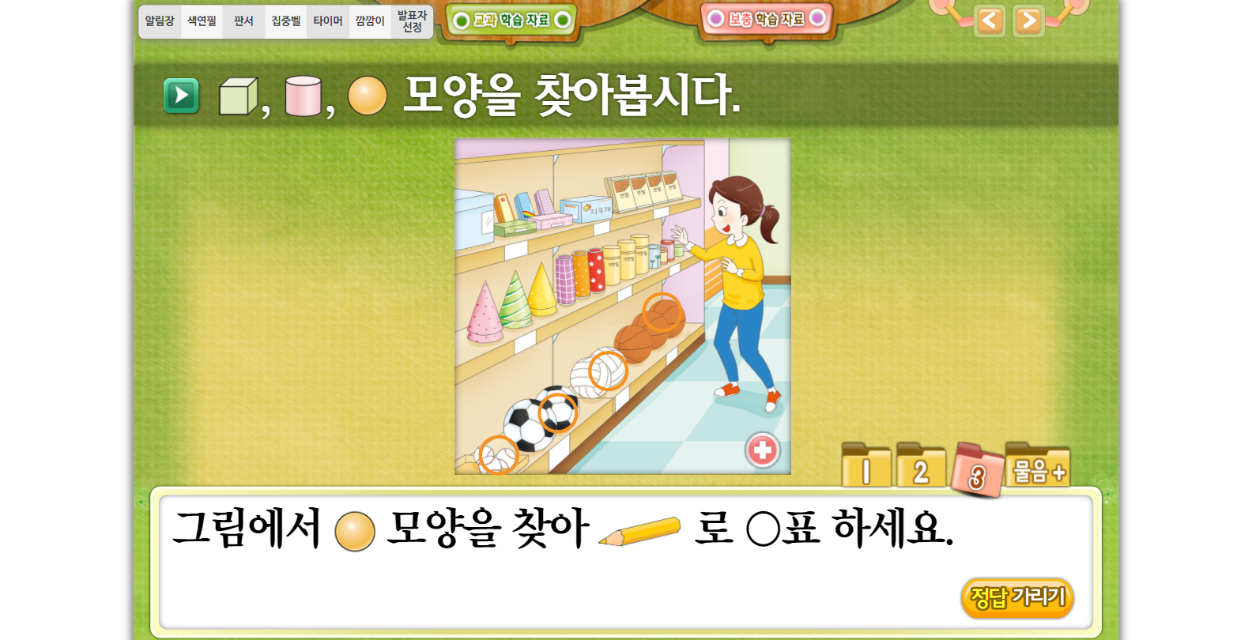
1-1
2. 여러 가지 모양
전개
suh_0101_02_0001_201
01 여러 가지 모양을 살펴볼까요?
중간 활동 1
수정사항
1 | 대발문 앞 아이콘 수정
2 | 탭 명 일괄 수정 →물음 1~물음 +
3 | 대발문>탭,소발문>활동 영역 순으로 나오게 위치 수정해 주세요. 3>4>5번 순.
4
5
6 | 돋보기 버튼 디자인 수정
1
3
5
6
2
4

Slide 12
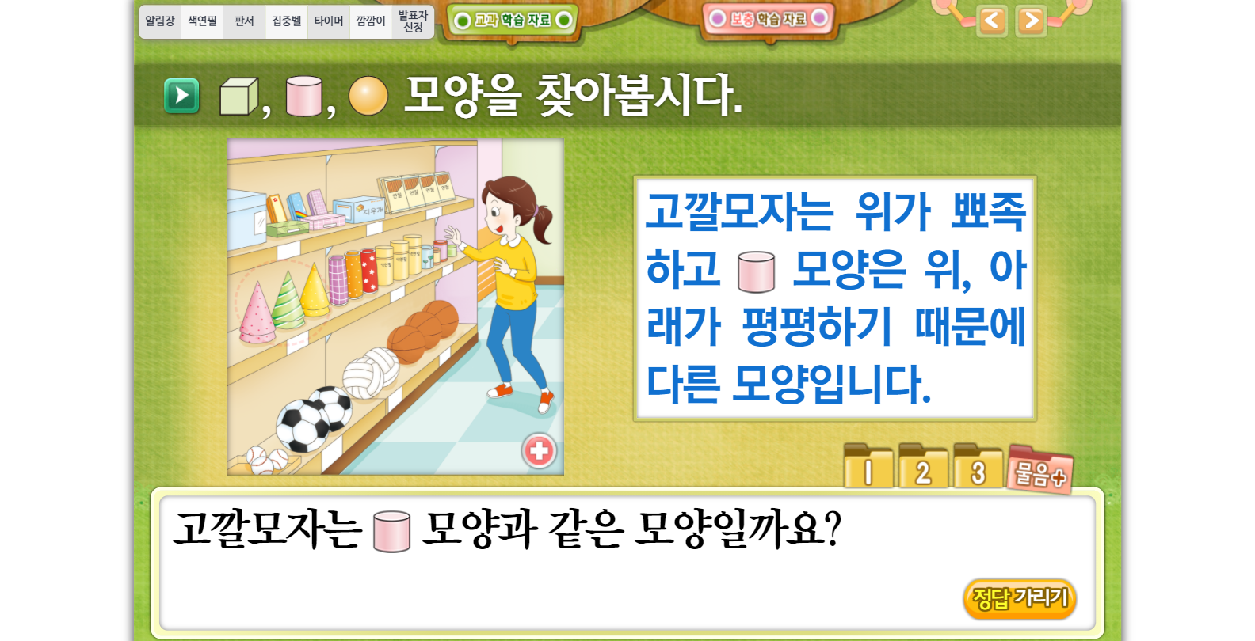
1-1
2. 여러 가지 모양
전개
suh_0101_02_0001_201
01 여러 가지 모양을 살펴볼까요?
중간 활동 1
수정사항
1 | 대발문 앞 아이콘 수정
2 | 탭 명 일괄 수정 →물음 1~물음 +
3 | 대발문>탭,소발문>활동 영역 순으로 나오게 위치 수정해 주세요. 3>4>5번 순.
4
5
6 | 그림은 삭제하고 소발문 바로 아래 답 박스가 나오게 해 주세요.(다음 슬라이드 참고)
1
3
6
5
2
4

Slide 13
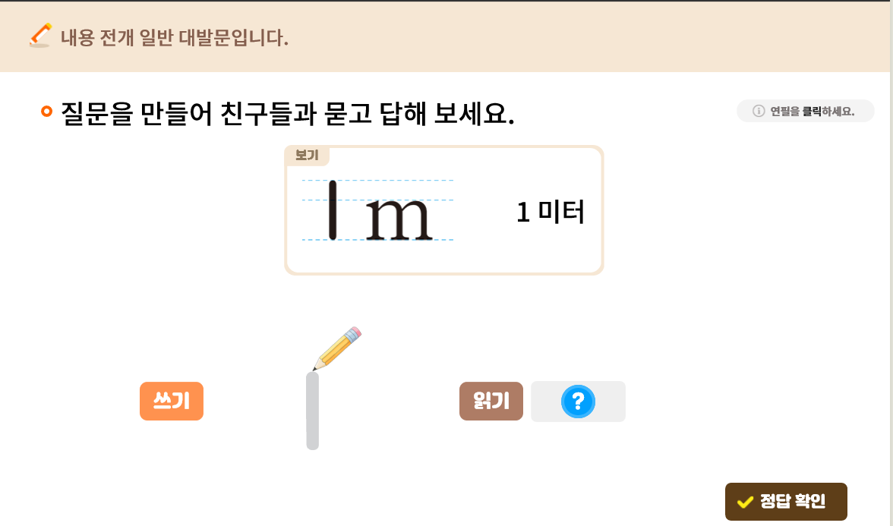




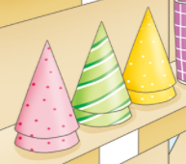
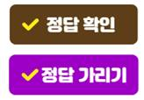
1-1
2. 여러 가지 모양
전개
suh_0101_02_0002_201
02 여러 가지 모양을 알아볼까요
중간 활동 1
수정사항
1 | suh_0101_02_0001_201.html 그림 중 고깔 일부만 잘라서 사용해 주세요.
2
3
4
5
, , 모양을 찾아봅시다.
물음 1
물음 2
물음 3
물음 +
고깔모자는 모양과 같은 모양일까요?
고깔모자는 위가 뾰족하고 모양은 위, 아래가
평평하기 때문에 다른 모양입니다.
?
1
삽화 | 전과 1-1 | 본책 28/120

Slide 14
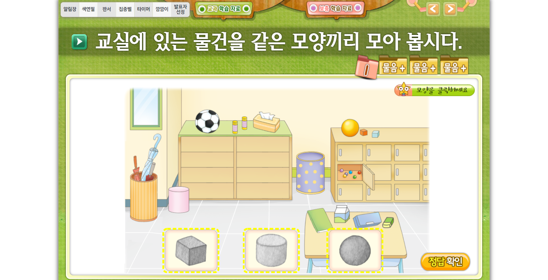
1-1
2. 여러 가지 모양
전개
suh_0101_02_0001_202
01 여러 가지 모양을 살펴볼까요?
중간 활동 2
수정사항
1 | 대발문 앞 아이콘 수정
2 | 탭 명 일괄 수정 →물음 1~물음 +
3 | 지시문 디자인 수정 볼드>모양, 클릭
4
5
6
1
2
3

Slide 15
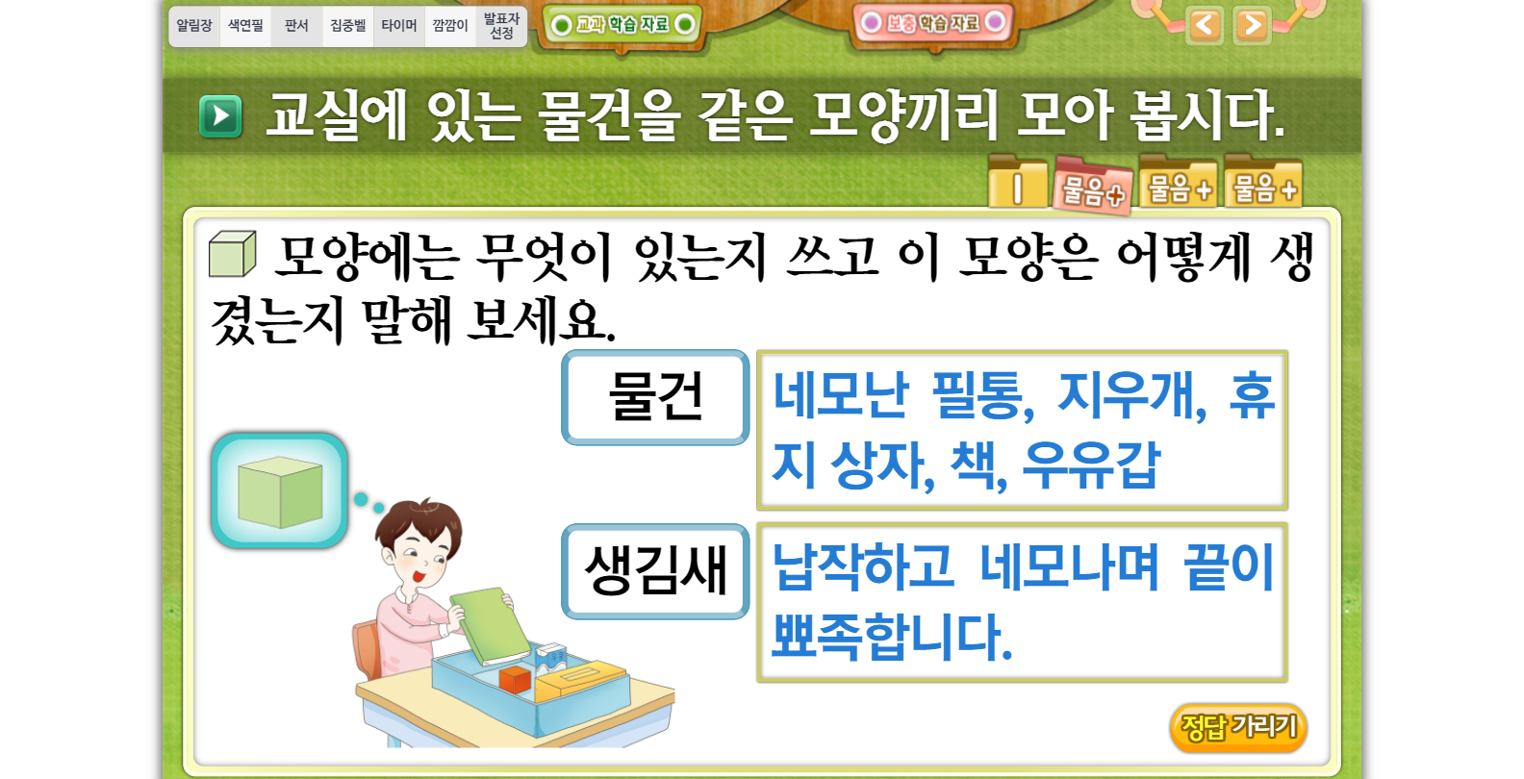
1-1
2. 여러 가지 모양
전개
suh_0101_02_0001_202
01 여러 가지 모양을 살펴볼까요?
중간 활동 2
수정사항
1 | 대발문 앞 아이콘 수정
2 | 소발문 앞 블릿 추가
3 | 라인 박스 디자인 수정
4 | 단어 기준 이어서 써 주세요.
5
6
1
2
4
3

Slide 16
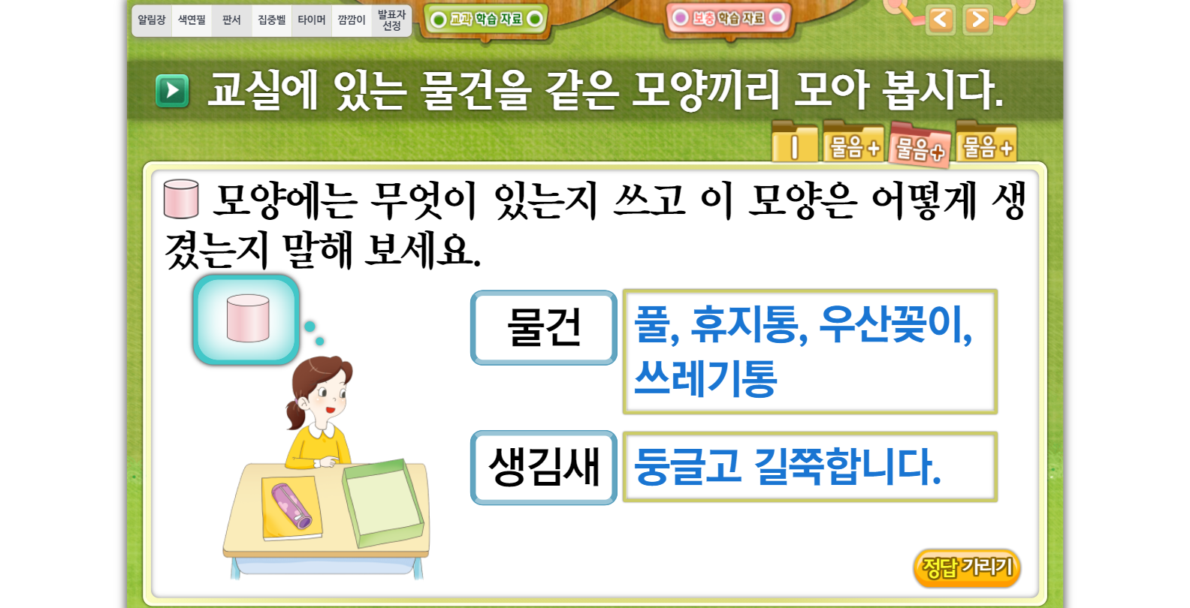
1-1
2. 여러 가지 모양
전개
suh_0101_02_0001_202
01 여러 가지 모양을 살펴볼까요?
중간 활동 2
수정사항
1 | 대발문 앞 아이콘 수정
2 | 소발문 앞 블릿 추가
3 | 라인 박스 디자인 수정
4
5
6
1
2
3

Slide 17
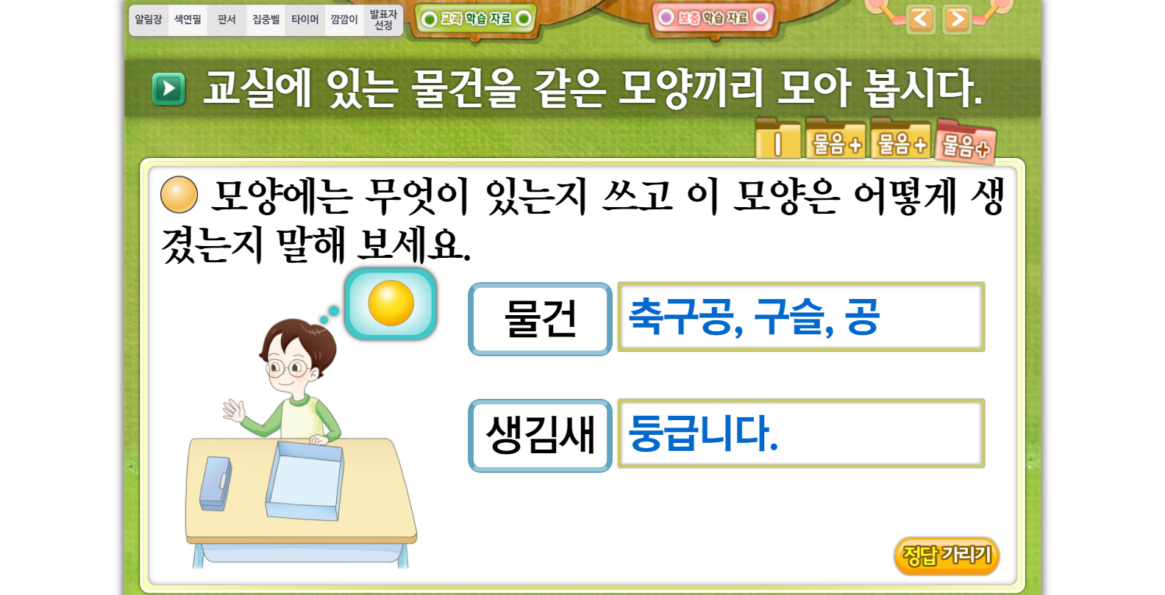
1-1
2. 여러 가지 모양
전개
suh_0101_02_0001_202
01 여러 가지 모양을 살펴볼까요?
중간 활동 2
수정사항
1 | 대발문 앞 아이콘 수정
2 | 소발문 앞 블릿 추가
3 | 라인 박스 디자인 수정
4
5
6
1
2
3

Slide 18
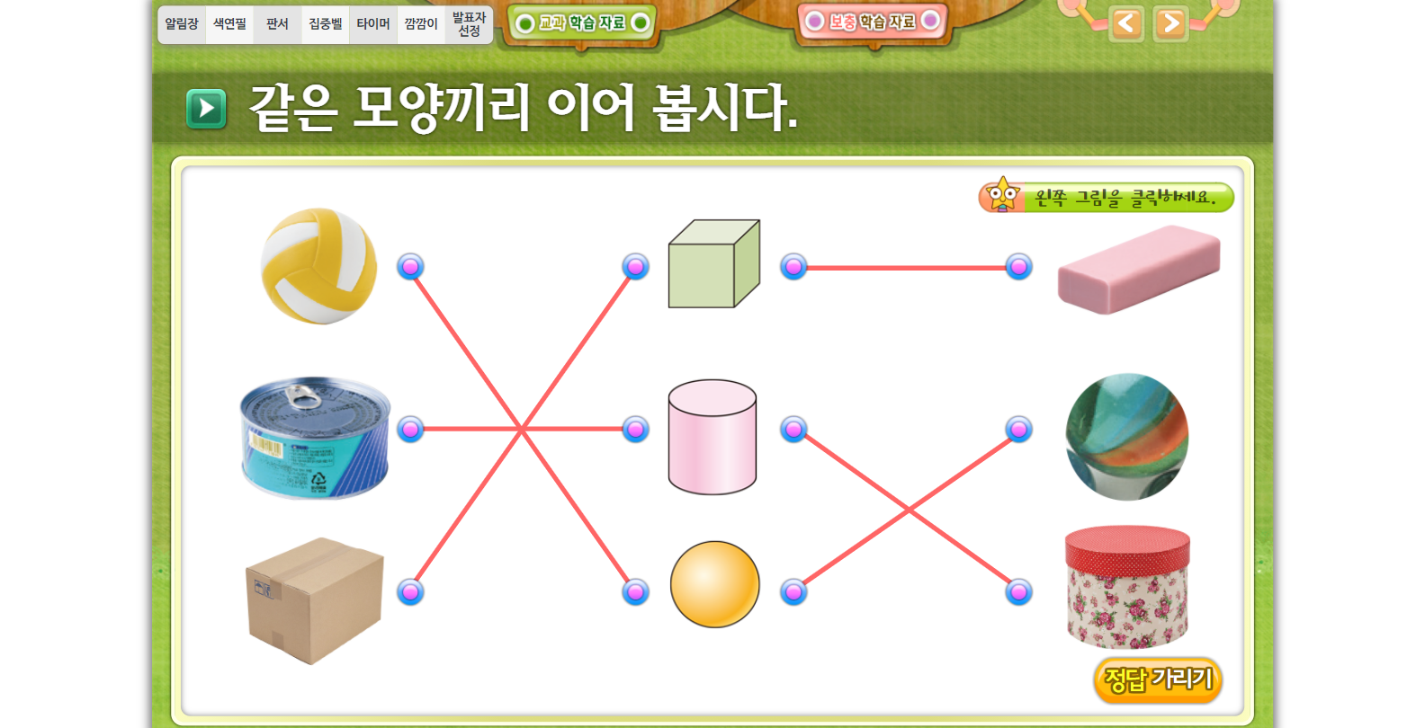
1-1
2. 여러 가지 모양
전개
suh_0101_02_0001_203
01 여러 가지 모양을 살펴볼까요?
중간 활동 3
수정사항
1 | 대발문 앞 아이콘 수정
2 | 지시문 디자인 수정 →점을 드래그하여 옳은 답과 연결하세요. 볼드>드래그, 연결
3 | 선 잇기 디자인 수정 정답 선 색은 파란색으로 해 주세요.
4
5
6
1
2
3

Slide 19
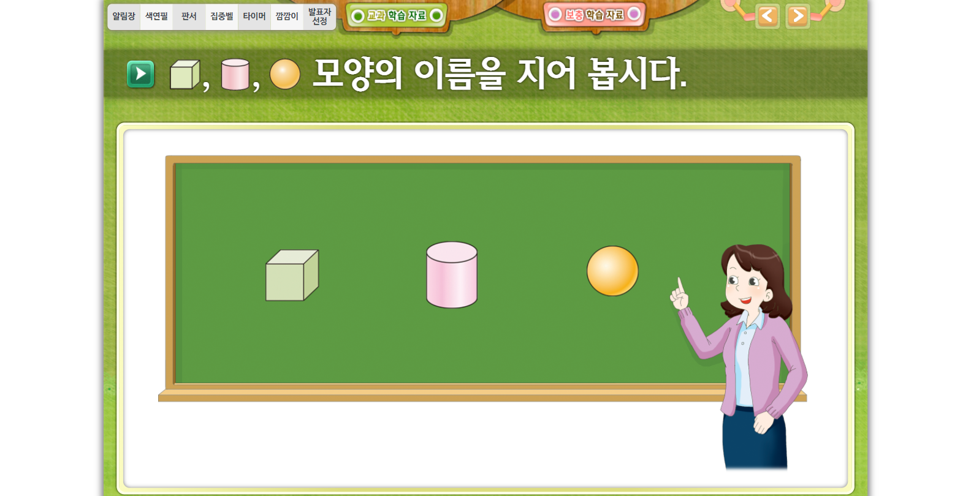
1-1
2. 여러 가지 모양
전개
suh_0101_02_0001_204
01 여러 가지 모양을 살펴볼까요?
중간 활동 4
수정사항
1 | 대발문 앞 아이콘 수정
2 | 교사 삭제 (전과 29/120 참고)
3 | 칠판 그림을 조금 줄이고 위로 올린 후 그 아래 답 박스 추가(다음 슬라이드 참고)
4
5
6
1
2
삽화 | 전과 1-1 | 본책 29/120

Slide 20
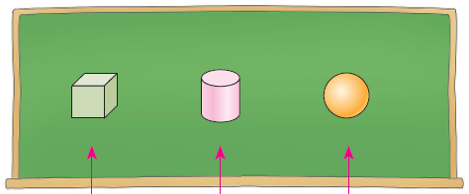

1-1
2. 여러 가지 모양
전개
suh_0101_02_0001_204
01 여러 가지 모양을 살펴볼까요?
중간 활동 4
수정사항
1
2
3
4
5
6
1
지우개 모양, 상자 모양
?
풀 모양, 둥근 기둥 모양
?
고무공 모양, 공 모양
?

Slide 21
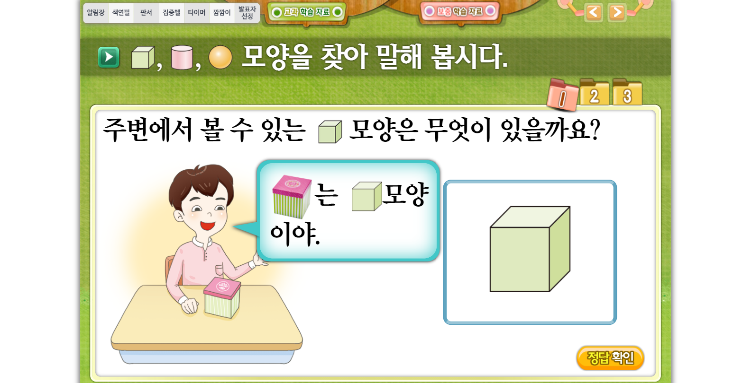
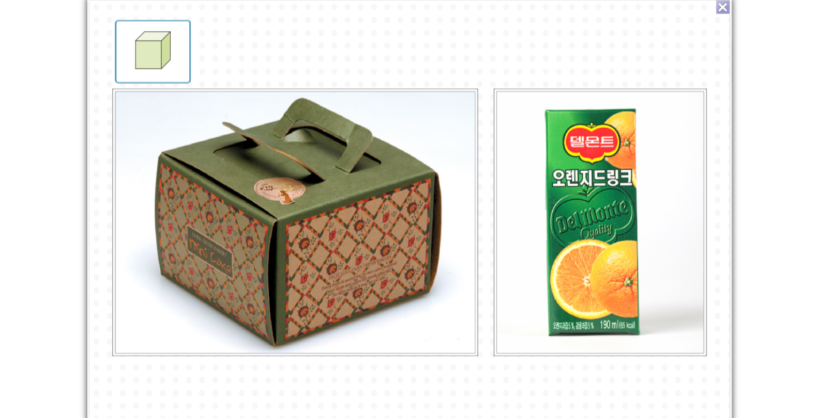
1-1
2. 여러 가지 모양
전개
suh_0101_02_0001_205
01 여러 가지 모양을 살펴볼까요?
마지막 활동
수정사항
1 | 대발문 앞 아이콘 수정
2 | →물음 1, 물음 2, 물음 3
3 | 소발문 앞 블릿 추가
4 | 말풍선 디자인 수정, 말풍선 내 가운데 정렬
5 | 그림과 말풍선 크기를 줄여 주세요.
6 | 라인 박스와 그림 삭제하고 그 자리에 예 보기 답 박스 넣고 클릭 시 현재 정답 확인 클릭 시 풀팝업창에 나타나는 그림이 나타나게 해 주세요.(다음 슬라이드 참고)
7
1
2
3
5
6
4

Slide 22

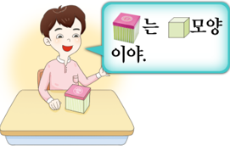
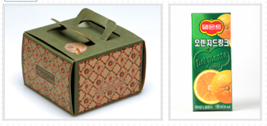
1-1
2. 여러 가지 모양
전개
suh_0101_02_0001_205
01 여러 가지 모양을 살펴볼까요?
마지막 활동
?

Slide 23
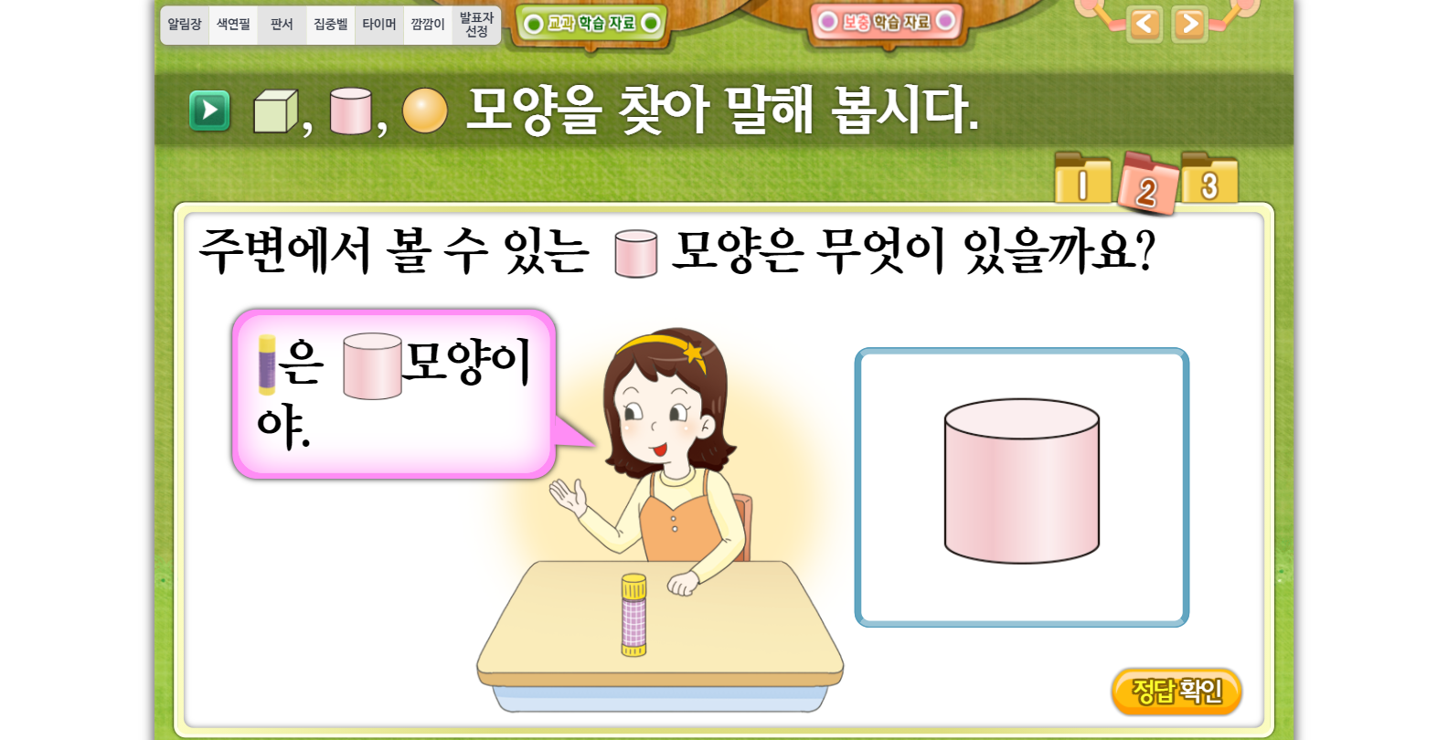
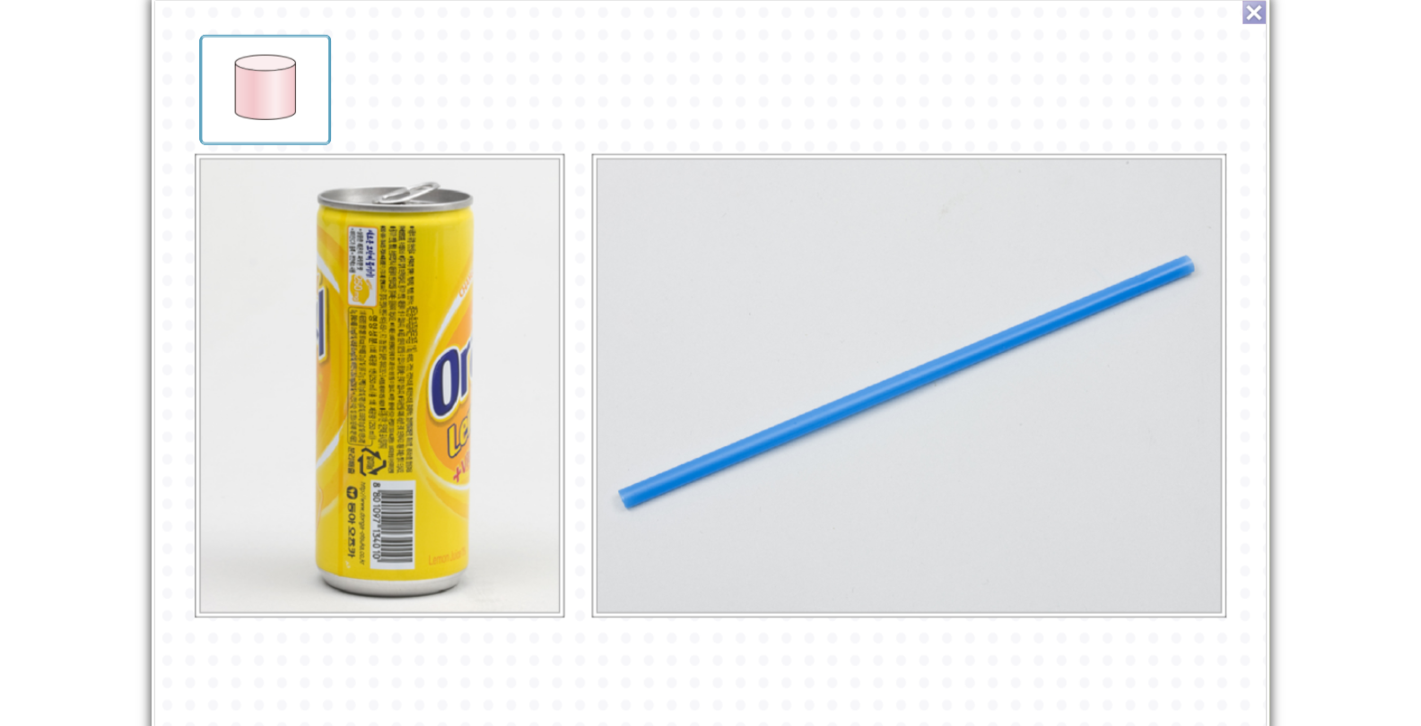
1-1
2. 여러 가지 모양
전개
suh_0101_02_0001_205
01 여러 가지 모양을 살펴볼까요?
마지막 활동
수정사항
1 | 대발문 앞 아이콘 수정
2 | →물음 1, 물음 2, 물음 3
3 | 소발문 앞 블릿 추가
4 | 말풍선 디자인 수정, 말풍선 내 가운데 정렬
5 | 그림과 말풍선 크기를 줄여 주세요.
6 | 라인 박스와 그림 삭제하고 그 자리에 예 보기 답 박스 넣고 클릭 시 현재 정답 확인 클릭 시 풀팝업창에 나타나는 그림이 나타나게 해 주세요.(22번 슬라이드와 같은 형태)
7
1
2
3
5
6
4

Slide 24
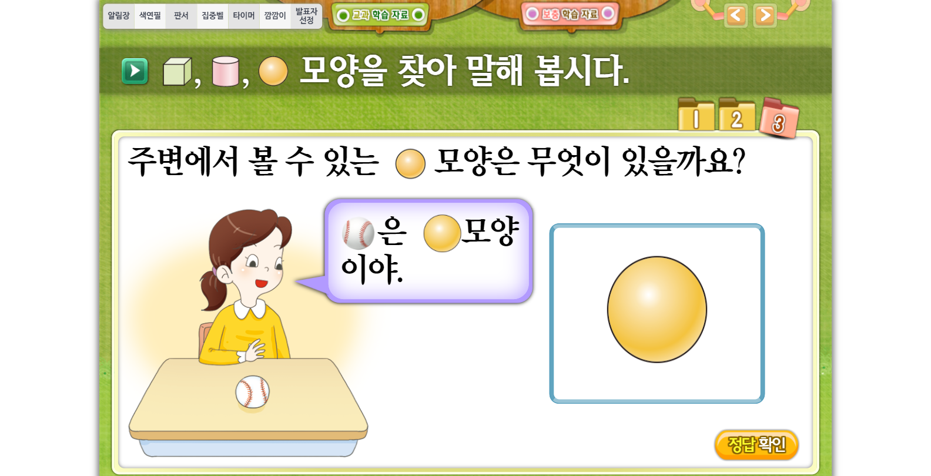
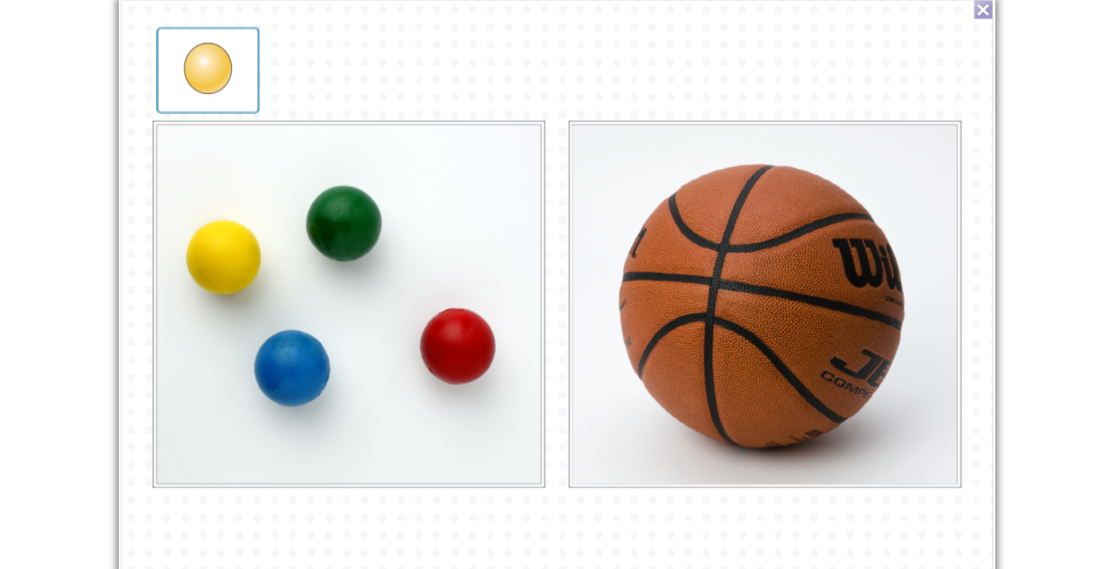
1-1
2. 여러 가지 모양
전개
suh_0101_02_0001_205
01 여러 가지 모양을 살펴볼까요?
마지막 활동
수정사항
1 | 대발문 앞 아이콘 수정
2 | →물음 1, 물음 2, 물음 3
3 | 소발문 앞 블릿 추가
4 | 말풍선 디자인 수정, 말풍선 내 가운데 정렬
5 | 그림과 말풍선 크기를 줄여 주세요.
6 | 라인 박스와 그림 삭제하고 그 자리에 예 보기 답 박스 넣고 클릭 시 현재 정답 확인 클릭 시 풀팝업창에 나타나는 그림이 나타나게 해 주세요.(22번 슬라이드와 같은 형태)
7
1
2
3
5
6
4

Slide 25
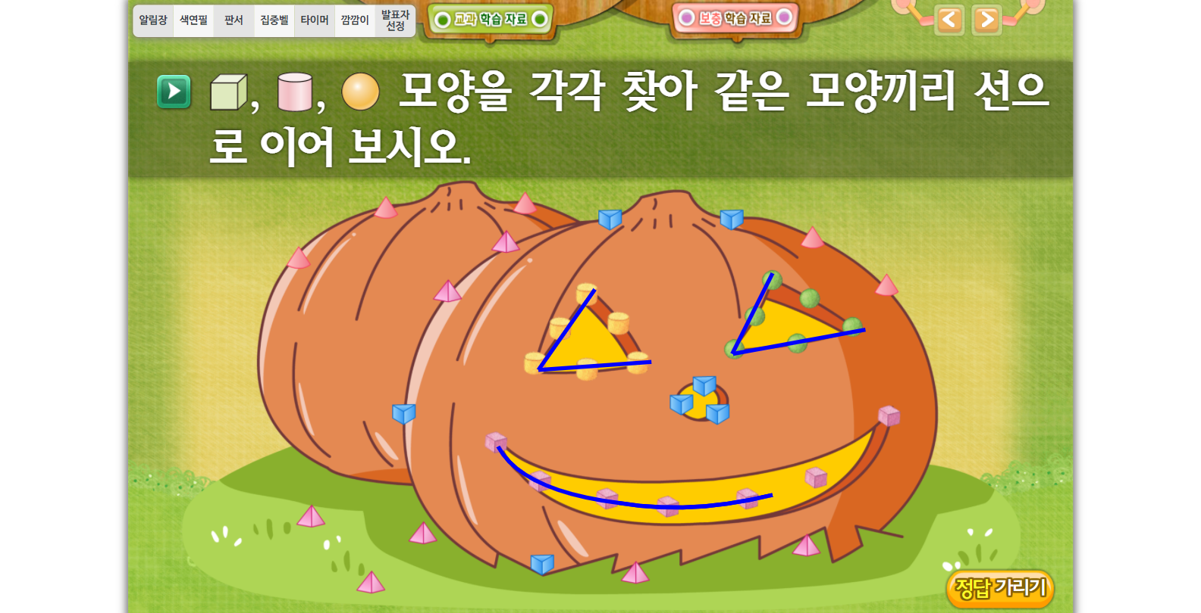
1-1
2. 여러 가지 모양
전개
suh_0101_02_0001_206
01 여러 가지 모양을 살펴볼까요?
활동 +
수정사항
1 | 대발문 앞 활동 + 아이콘으로 수정
2 | 정답 확인/가리기 버튼 디자인 수정
3
4
5
6
7
1
2

Slide 26
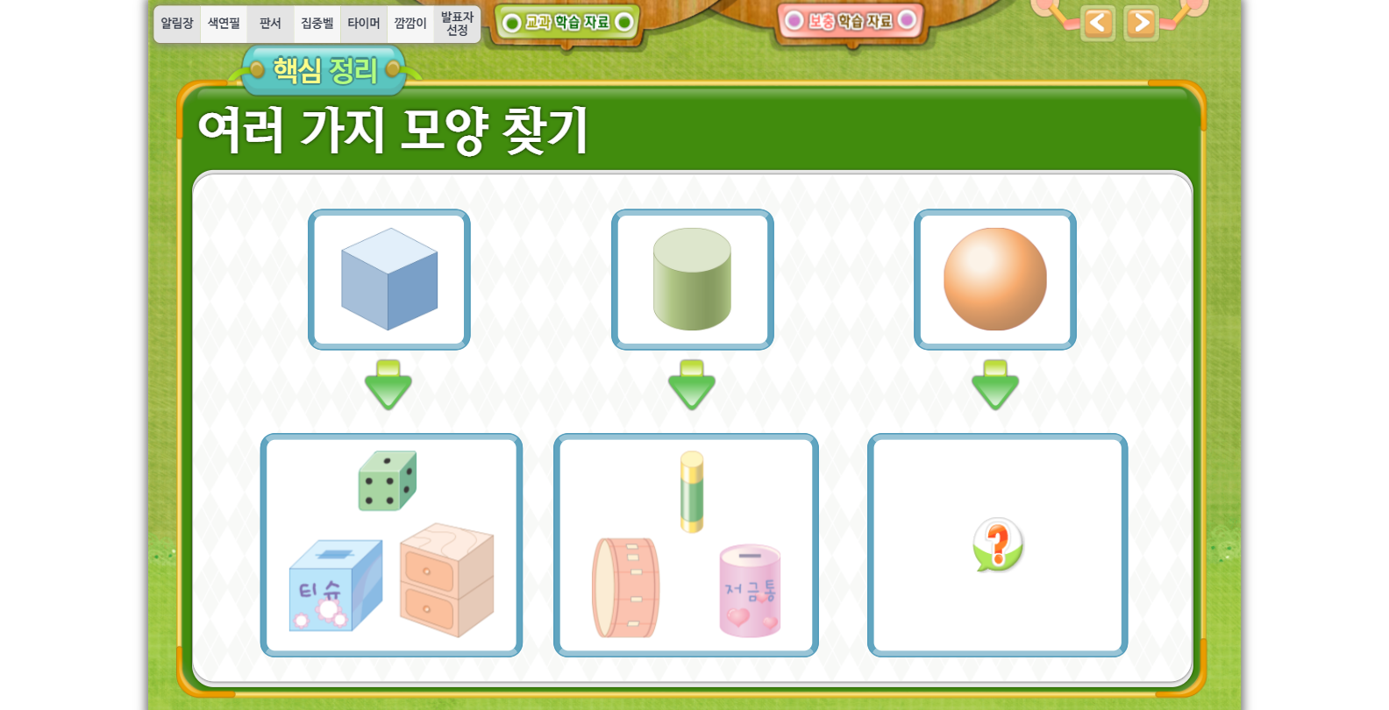
1-1
2. 여러 가지 모양
정리
suh_0101_02_0001_301
01 여러 가지 모양을 살펴볼까요?
핵심 정리
수정사항
1 | 핵심정리 페이지 디자인 수정
2
3
4
5
1

Slide 27
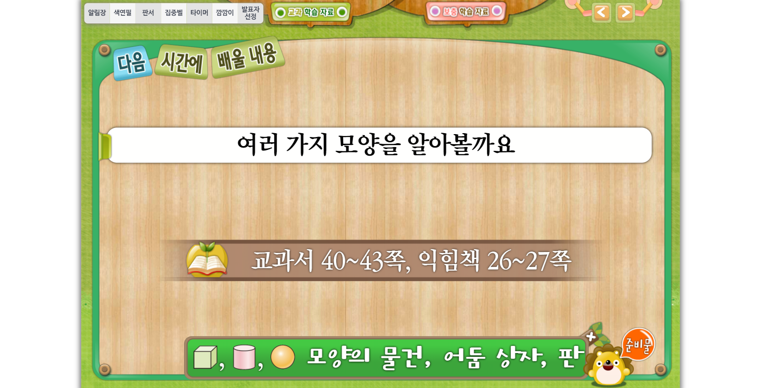
1-1
2. 여러 가지 모양
정리
suh_0101_02_0001_302
01 여러 가지 모양을 살펴볼까요?
다음 시간에 배울 내용
수정사항
1 | 다음 시간에는 무엇을 배울까요? 페이지 디자인 수정
2 | 우측 상단 텍스트 추가 수학 40~43쪽 수학 익힘 26~27쪽
3
4
5
1
2

Slide 28
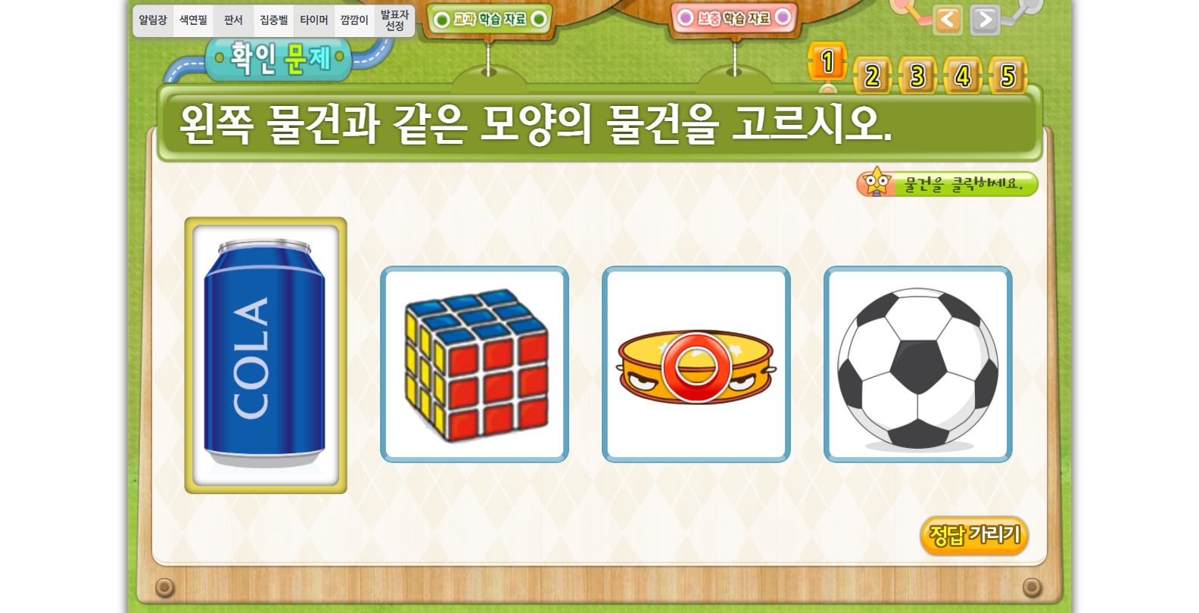
1-1
2. 여러 가지 모양
평가
suh_0101_02_0001_401
01 여러 가지 모양을 살펴볼까요?
확인 문제
수정사항
확인 문제 페이지 디자인 수정
1 | 발문 앞 블릿 추가
2 | 지시문 디자인 수정 볼드>물건, 클릭
3 | Ox 디자인 수정
4
5
1
2
3

Slide 29
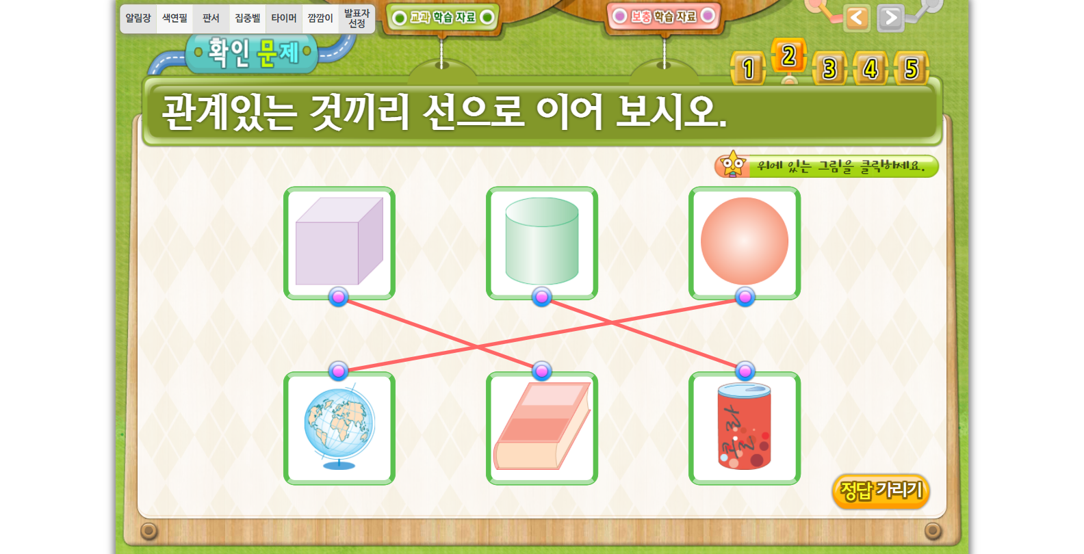
1-1
2. 여러 가지 모양
평가
suh_0101_02_0001_401
01 여러 가지 모양을 살펴볼까요?
확인 문제
수정사항
확인 문제 페이지 디자인 수정
1 | 발문 앞 블릿 추가
2 | 지시문 디자인 수정 →점을 드래그하여 옳은 답과 연결하세요. 볼드>드래그, 연결
3 | 선 잇기 디자인 수정 정답 선은 파란색으로 수정
4
5
1
2
3

Slide 30
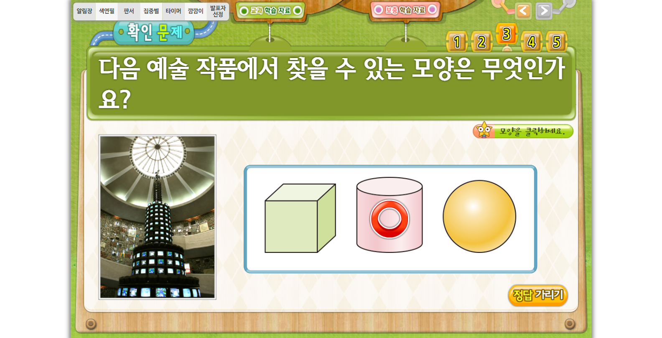
1-1
2. 여러 가지 모양
평가
suh_0101_02_0001_401
01 여러 가지 모양을 살펴볼까요?
확인 문제
수정사항
확인 문제 페이지 디자인 수정
1 | →모양을 고르시오.
2 | 지시문 디자인 수정 볼드>모양, 클릭
3 | Ox 디자인 수정
4
5
1
2
3

Slide 31
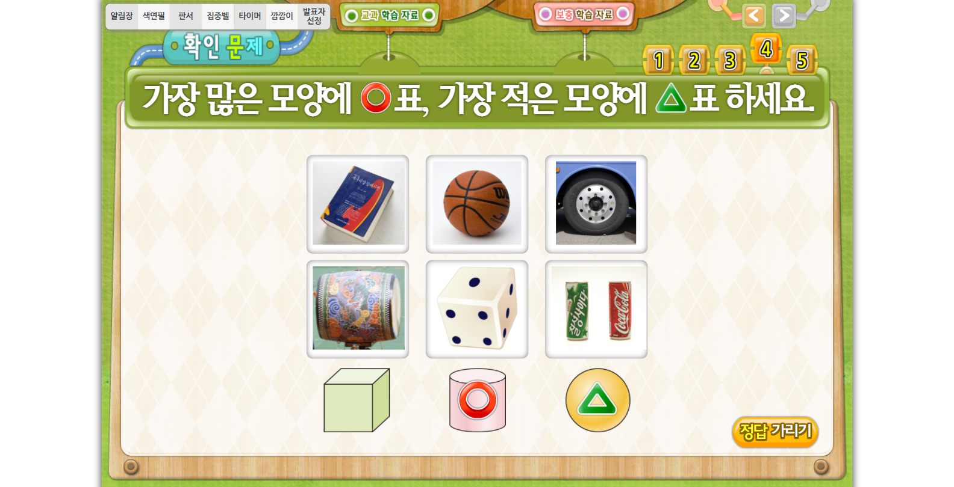

1-1
2. 여러 가지 모양
평가
suh_0101_02_0001_401
01 여러 가지 모양을 살펴볼까요?
확인 문제
수정사항
확인 문제 페이지 디자인 수정
1 | →하시오.
2 | ○, △, x 모양 디자인 수정
3
4
5
2
1

Slide 32
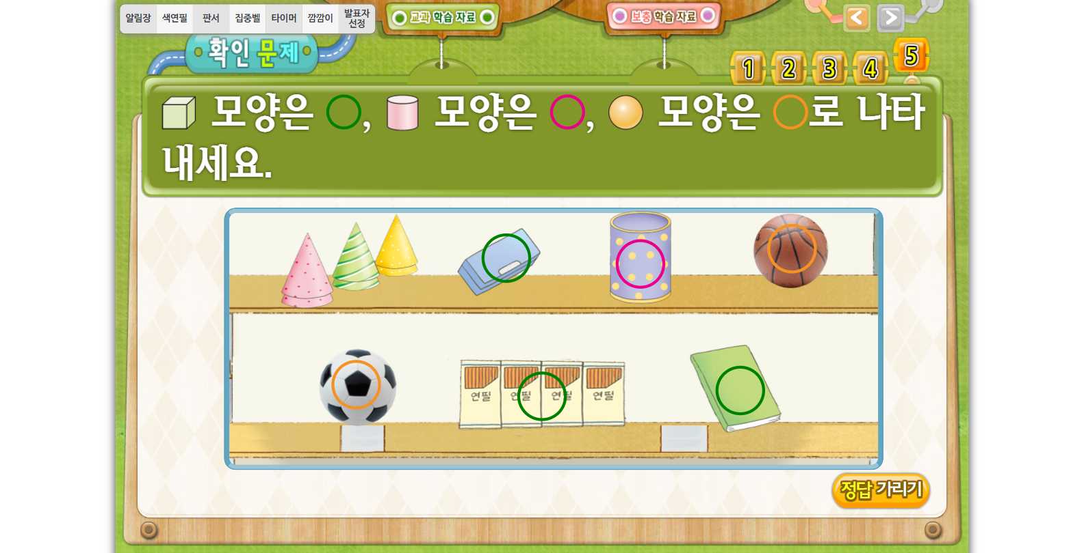
1-1
2. 여러 가지 모양
평가
suh_0101_02_0001_401
01 여러 가지 모양을 살펴볼까요?
확인 문제
수정사항
확인 문제 페이지 디자인 수정
1 | →내어 보시오.
2 | 지시문 추가 →물건을 각각 클릭하세요. 볼드>물건, 클릭
3 | 각 물건에 클릭 영역 주고 클릭 시 색깔별 동그라미가 나타나게 해 주세요.
4 | 고깔 클릭 시엔 클릭음만 날 뿐 아무 것도 안 나타나야 합니다.
5
1
2
3

Slide 33
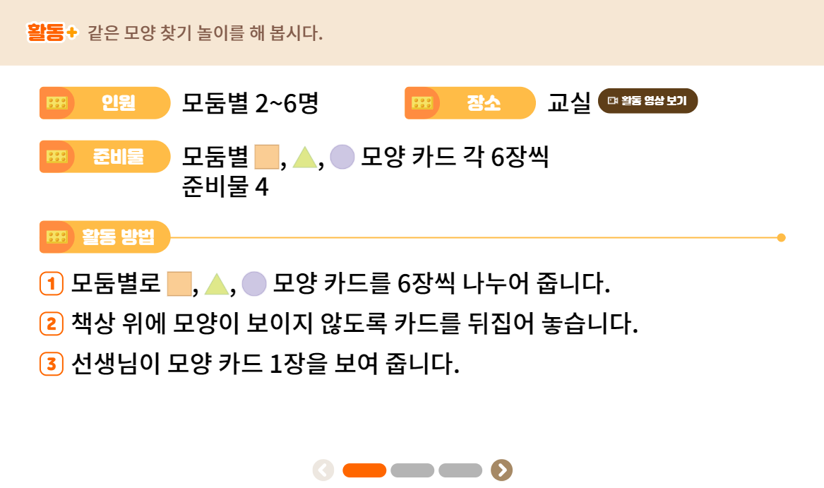



1-1
1. 9까지의 수
suh_0101_02_0001_501
수정사항
이런 활동을 할 수 있어요 추가 게이트 페이지 추가
1 | 좌측과 같이 페이지 추가
2 | 한 화면에 좌측 텍스트 모두 안들어가면 이너탭 이용하여 두 개 화면에 공간 되는만큼씩 텍스트 나누어 넣어 주세요.
3
4
5
친구야 반갑다 놀이
ㅇ
,, , 모양의 물건 사진이나 그림 카드를 준비합니다.
다른 사람이 볼 수 없도록 하여 카드를 하나씩 고릅니다.
대표 한 명이 노래를 들려 주는 동안 자신의 카드를 숨기고 이동합니다. 노래가 멈추는 순간 친구를 잡습니다.
4
“하나, 둘, 셋”에 맞추어 카드를 서로 확인합니다.
5
친구와 같은 모양의 카드이면 “친구야 반가워!”라고 말하고 손을 잡습니다.
6
친구와 다른 모양의 카드이면 “미안해.”라고 말합니다.
7
여러 번 반복하다 보면 세 모둠으로 만들어집니다.
8
세 모둠으로 만들어진 후 둥글게 앉아 가지고 있는 카드의 모양을 부를 수 있는 이름을 정합니다.

